Slide 1




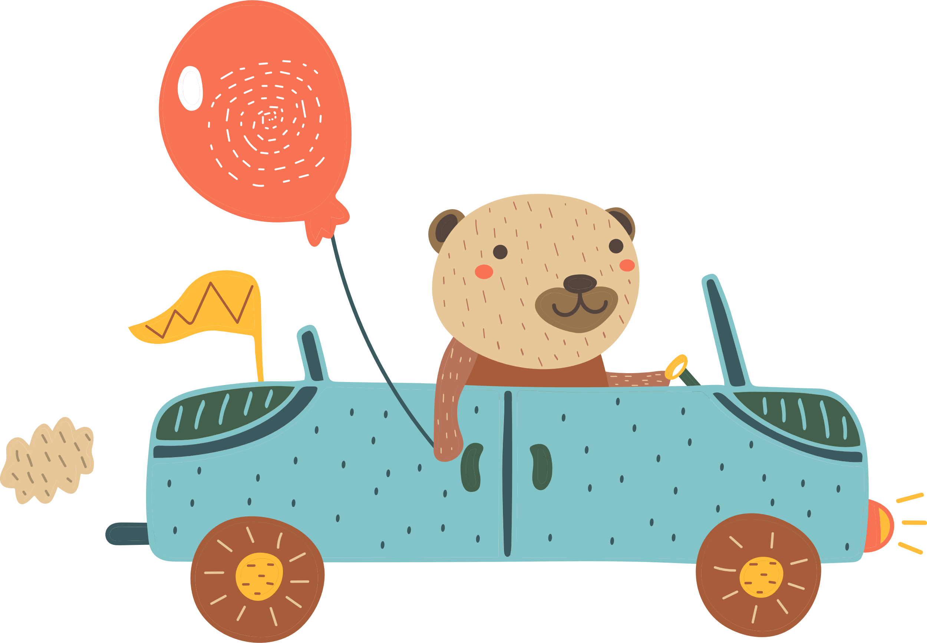

Chào mừng các con
đến với tiết Tiếng Việt

Slide 2
KHỞI ĐỘNG

Slide 3









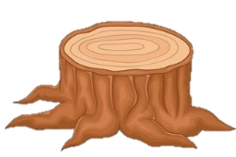

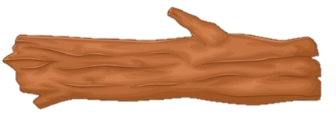
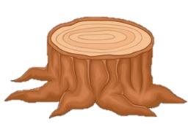


BẢO VỆ
RỪNG XANH

Slide 4



Các con hãy giải câu đố để giúp các chú khỉ ngăn chặn hành vi
phá rừng của nhóm lâm tặc nhé!

Slide 5




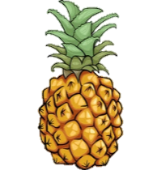
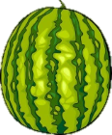

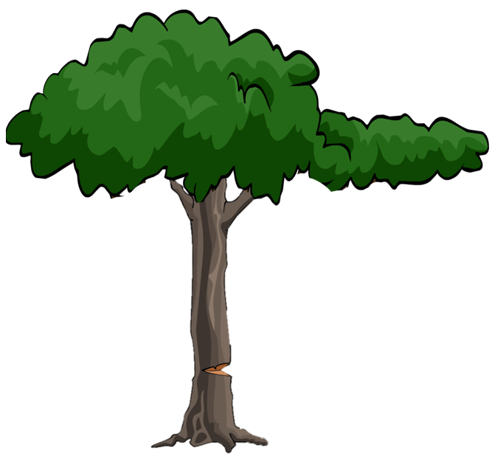










Đến bài mới
1
2
3
5
4
Notes:
Bấm vào tên thợ săn để hiện câu hỏi
Bấm vào con khỉ

Slide 6
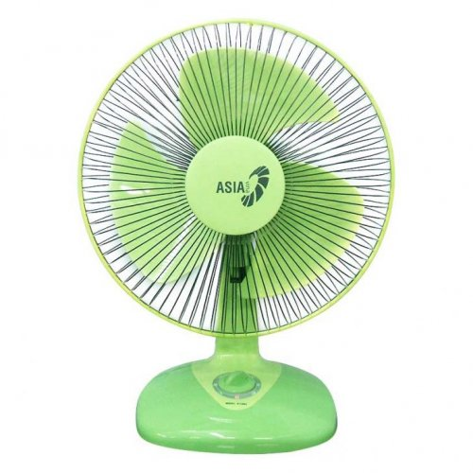
Có cánh, không biết bay
Chỉ quay như chong chóng
Làm gió xua cái nóng
Mất điện là hết quay.
Cái quạt máy

Slide 7
Không mắt, không tai, không mũi,…
Hễ đâu có mặt, ai ai cũng nhìn!
Chẳng nói mà ai cũng tin
Sáng, chiều, sớm, muộn cứ nhìn biết ngay
Cái đồng hồ

Slide 8
Đặt đâu nằm đấy vậy thôi
Mà hay mọi chuyện trên đời đông, tây
Nói, cười, ca hát vui say
Ngày đêm, mưa nắng biết ngay mới tài
Tivi

Slide 9
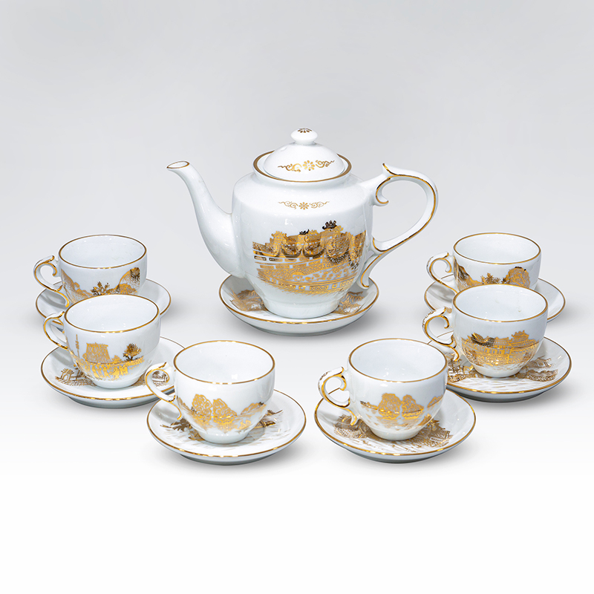
Một mẹ thường có sáu con
Yêu thương mẹ sẻ nước non vơi đầy
Bộ ấm chén

Slide 10
Bắc thang lên hỏi ông trời
Mình khối chữ nhật
Chia thành hai ngăn
Thực phẩm, rau xanh
Luôn tươi sạch sẽ
Đố bé là gì?
Tủ lạnh

Slide 11
Luyện tập – Tuần 29
Viết đoạn văn
tả một đồ dùng trong gia đình ( 90)

Slide 12
YÊU CẦU CẦN ĐẠT
Phát triển kĩ năng viết đoạn văn tả một đồ dùng trong gia đình
Nắm được công dụng, cách bảo quản đồ dùng trong gia đình

Slide 13
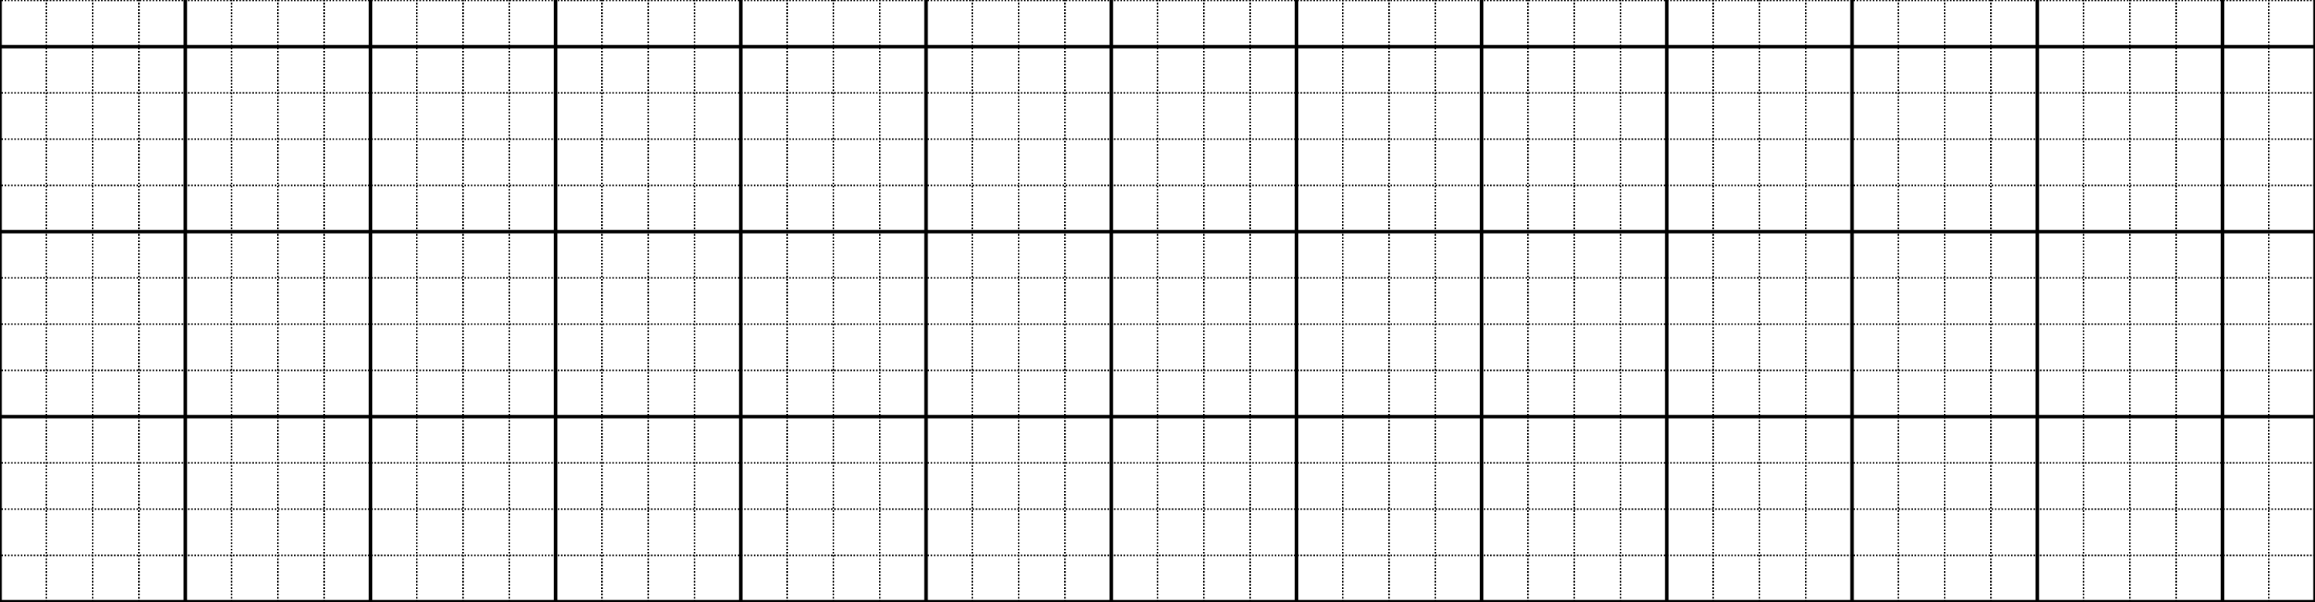
Thứ sáu ngày 5 tháng 4 năm 2024
Luyện tập
Viết đoạn văn tả một đồ dùng trong gia đình
Trang 90

Slide 14
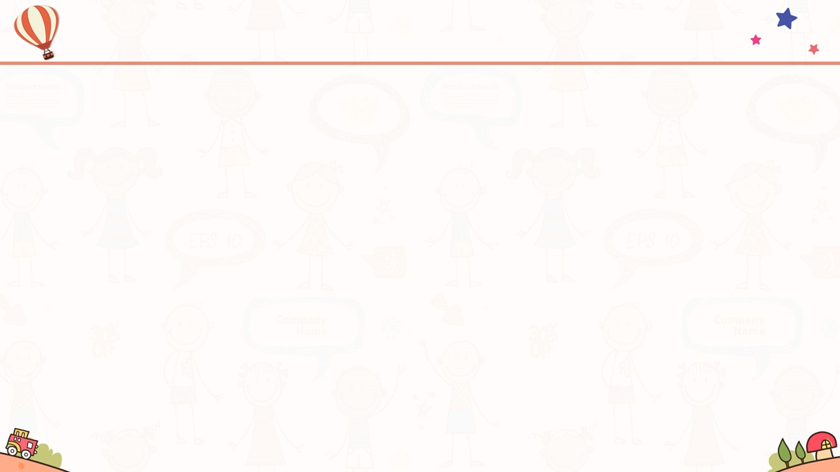

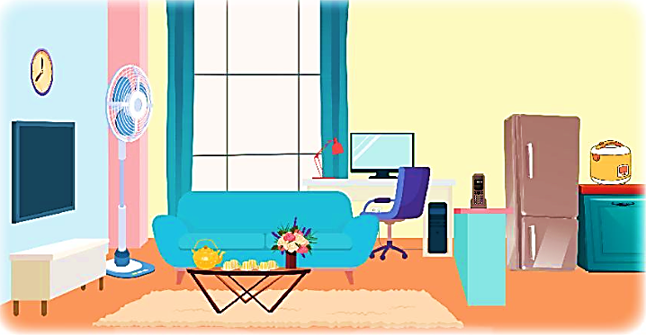

1. Kể tên các đồ vật được vẽ trong tranh và nêu công dụng của chúng.
Nhiệm vụ hoạt động nhóm:
Kể tên và nêu công dụng
của các đồ vật trong tranh.
Hoạt động nhóm

Slide 15
1. Kể tên các đồ vật được vẽ trong tranh và nêu công dụng của chúng.
Đồng hồ
Quạt
Nồi cơm điện
Đèn
Tủ lạnh
Ti vi
Máy tính
Điện thoại
Ghế sô pha
Lọ hoa
Ghế
Kệ ti vi
Tủ
Bộ ấm chén
Bàn
Thảm trải sàn

Slide 16
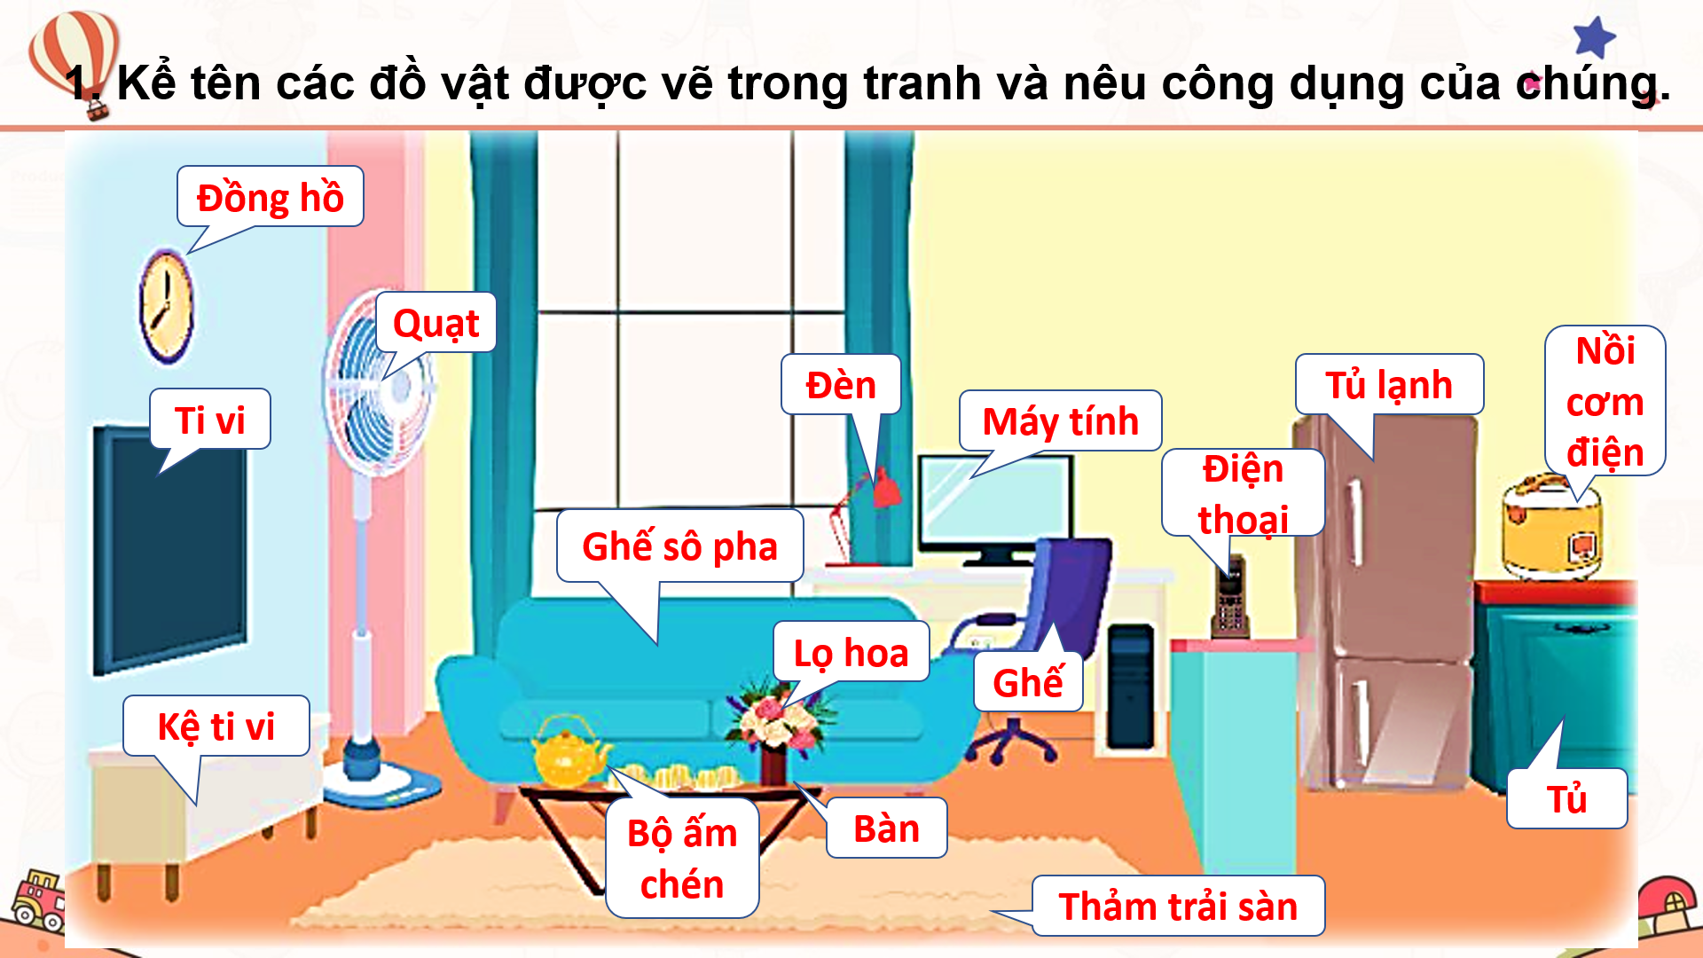
1. Kể tên các đồ vật được vẽ trong tranh và nêu công dụng của chúng.
Tên đồ vật | Công dụng
Ti vi
Đồng hồ
Quạt
Kệ ti vi
Ghế sô pha

Slide 17
1. Kể tên các đồ vật được vẽ trong tranh và nêu công dụng của chúng.
Tên đồ vật | Công dụng
Lọ hoa
Bộ ấm chén
Bàn
Thảm trải sàn nhà
Đèn

Slide 18
1. Kể tên các đồ vật được vẽ trong tranh và nêu công dụng của chúng.
Tên đồ vật | Công dụng
Máy tính
Ghế
Điện thoại
Tủ lạnh
Nồi cơm điện
Tủ

Slide 19
Đặt câu nêu công dụng của đồ vật trong gia đình em.
Ti vi giúp em xem được nhiều bộ phim hay.
Nhờ có tủ lạnh, thức ăn có thể tươi lâu hơn.
Quạt điện có tác dụng làm mát không khí.

Slide 20


2. Viết 4 – 5 câu tả một đồ dùng trong gia đình em.
Tên đồ dùng là gì?
Em có cảm nghĩ gì khi đồ dùng đó có trong nhà mình?
Nó có gì nổi bật về hình dạng, kích thước, màu sắc,…?
Tả đồ dùng
Nó được dùng để làm gì?

Slide 21
Thực hành làm việc nhóm
Tên đồ dùng là gì?
Em có cảm nghĩ gì khi đồ dùng đó có trong nhà mình?
Nó có gì nổi bật về hình dạng, kích thước, màu sắc,…?
Tả đồ dùng
Nó được dùng để làm gì?

Slide 22
Tên đồ dùng đó
Đồng hồ/ tủ lạnh/ tivi/ bàn/ ghế…
Đặc điểm
Chất liệu: vải bạt, sắt, nhựa, …
Màu sắc: cam, xanh, đỏ, vàng, …
Hình dáng: to, tròn, dài, ngắn,…
Giới thiệu đồ dùng trong gia đình
Công dụng
Để xem giờ/ giải trí/ nằm/ ngồi/ xem tin tức/ bảo quản đồ ăn, rau củ…
Cảm nghĩ
Bảo quản tốt, lau sạch sẽ sau khi dùng…/Yêu quý như một người bạn, …
Notes:
22

Slide 23

TIÊU CHÍ
- Đủ nội dung theo yêu cầu
- Diễn đạt rõ ý
- Nói to, rõ ràng, tự nhiên
Tên đồ dùng là gì?
Em có cảm nghĩ gì khi đồ dùng đó có trong nhà mình?
Nó có gì nổi bật về hình dạng, kích thước, màu sắc,…?
Tả đồ dùng
Nó được dùng để làm gì?

Slide 24
2. Viết 4 – 5 câu tả một đồ dùng trong gia đình em.
Tên đồ dùng là gì?
Em có cảm nghĩ gì khi đồ dùng đó có trong nhà mình?
Nó có gì nổi bật về hình dạng, kích thước, màu sắc,…?
Tả đồ dùng
Nó được dùng để làm gì?
TIÊU CHÍ VIẾT
Viết đủ số câu.
Đúng nội dung, diễn đạt rõ ràng, mạch lạc.
Chữ viết sạch sẽ.

Slide 25
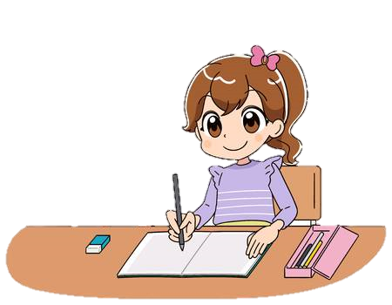
Tư thế ngồi
Lưng thẳng, không tì ngực vào bàn
Đầu hơi cúi, mắt cách vở khoảng 25 cm
Tay trái tì nhẹ lên mép vở để giữ vở
Hai chân để song song, thoải mái

Slide 26

Trong bếp, em thích nhất là chiếc tủ lạnh. Chiếc tủ lạnh nhà em có màu đen bóng và rất to. Nó có hai ngăn là ngăn đá và ngăn mát. Ngăn đá nhỏ, để làm đá, kem và cất thịt cá dùng lâu ngày. Còn ngăn mát thì lớn hơn nhiều, có thể trữ rất nhiều thứ khác như trứng, sữa, hoa quả, rau dưa… Nhờ chiếc tủ lạnh mà đồ ăn có thể cất lâu mà không bị hỏng. Em cảm thấy chiếc tủ lạnh này rất cần thiết và em sẽ giữ gìn nó thật cẩn thận.

Slide 27
Trong bếp, em thích nhất là chiếc tủ lạnh. Chiếc tủ lạnh nhà em có màu đen bóng và rất to. Nó có hai ngăn là ngăn đá và ngăn mát. Ngăn đá nhỏ, để làm đá, kem và cất thịt cá dùng lâu ngày. Còn ngăn mát thì lớn hơn nhiều, có thể trữ rất nhiều thứ khác như trứng, sữa, hoa quả, rau dưa… Nhờ chiếc tủ lạnh mà đồ ăn có thể cất lâu mà không bị hỏng.

Slide 28
Trong gia đình em có rất nhiều các đồ dùng nhưng em thích nhất là chiếc ti vi. Nó có dạng khối hộp chữ nhật nhưng bề mặt không bằng phẳng mà cong như mặt trăng lưỡi liềm. Ti vi nhà em có kết nối mạng nên em có thể xem rất nhiều những chương trình thú vị như: ca nhạc, phim ảnh, thời sự,... Nó không chỉ mang đến cho gia đình em những phút giây thư giãn mà còn nhiều kiến thức mới. Ti vi là đồ dùng hữu ích, giải trí cần thiết của gia đình em.

Slide 29
Chiếc ti vi nhà em rộng 50 inch, bề mặt ti vi không bằng phẳng mà cong như mặt trăng lưỡi liềm. Chiếc ti vi vẫn sáng bóng như mới. Ti vi nhà em có kết nối internet nên em có thể xem rất nhiều những chương trình thú vị như: ca nhạc, phim ảnh, thời sự,...Em rất yêu quý chiếc ti vi nhà mình. Nó không chỉ mang đến cho em những phút giây thư giãn mà còn mang đến cho em rất nhiều những kiến thức mới thông qua những chương trình thú vị.

Slide 31
YÊU CẦU CẦN ĐẠT
Phát triển kĩ năng viết đoạn văn tả một đồ dùng trong gia đình
Nắm được công dụng, cách bảo quản đồ dùng trong gia đình

Slide 32
DẶN DÒ

Slide 33
Hoàn thành bài vào vở
Chuẩn bị bài sau

Slide 34
Hẹn gặp lại
các con!

